Slide 1
明源云ERP-费用系统V2.0
第四节：费用报销管理
成本事业部-费用组
2020年2月

Slide 2
学习目的
了解费用报销的基本概念
掌握企业报销管理办法在系统中的落地方法
掌握申请-报销-付款的系统全流程
掌握费用系统在报销过程中的管控逻辑

Slide 3
企业报销管理流程
落地企业报销管理制度
报销付款管理
1、收集企业的报销管理办法
2、根据管理办法进行报销参数设置
3、整理企业申请/报销表单及字段
4、在费用系统中制作申请模板/报销模板
5、依据管理要求配置相关关联控制和报销控制
1、报销付款登记 2、报销付款审核
管理费用报销过程
1、费用申请单的发起与管理 2、费用报销单的发起与管理
3、报销业务在费用系统中的预算管控与标准管理

Slide 4
学习章节
报销管理办法提炼：报销管理办法解读及企业申请/报销表单整理
报销参数设置：依据企业报销管理办法设置报销参数
报销模板设置：依据企业申请/报销管理表单制作费用系统的申请模板和报销模板
申请单的管理：在系统中完成费用申请
报销单的管理：在系统中完成费用报销
报销的预算与标准管理：报销的预算占用逻辑与报销标准校验逻辑
报销付款管理：报销付款登记与报销付款审核

Slide 5
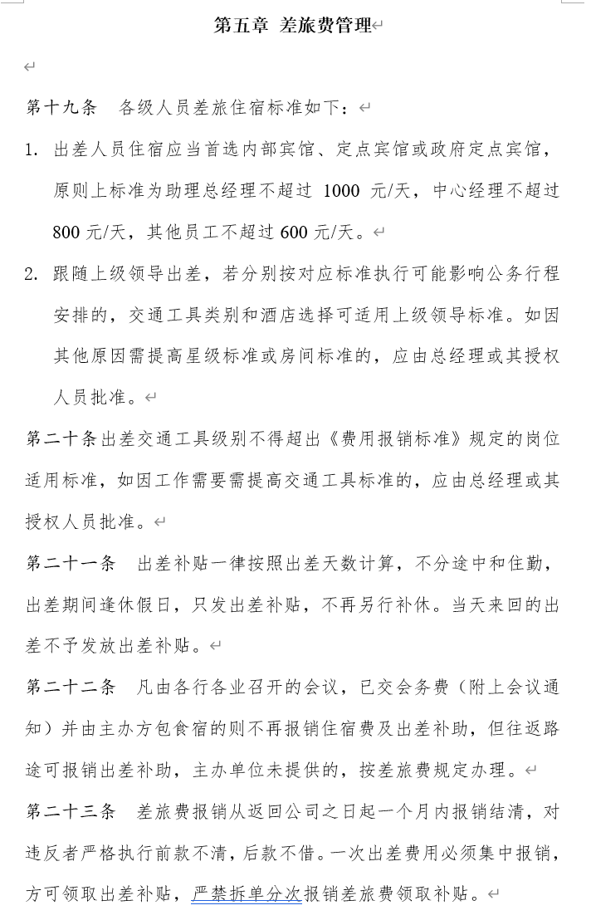
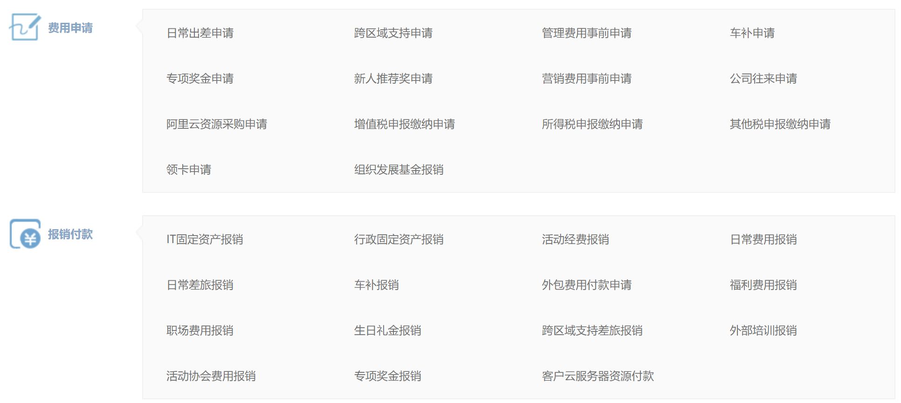
报销管理办法提炼
提炼报销管理办法
1、企业有没有报销标准相关控制（例如根据不同的职级/岗位有不同的出行标准、根据不同城市有不同住宿标准等）?
2、管理办法中的职级划分（收集人员职级清单），城市的分类方式（可依据费用系统内置城市列表），出行方式等
3、提炼具体的报销标准及档次，用于后续的系统设置
4、管理办法中对于报销的管理要求？哪些报销需要申请，哪些不需要，是否有金额限制，是否一事一请一报等
5、调研财务的报销管理要求，是否需要填写税率、税额等
整理费用申请和费用报销表单
1、企业当前OA、线下或是其他系统中的报销单据和申请单据有哪些?
2、各类申请单和报销单的填补要求及信息备注要求
3、申请表单和报销表单中的字段类型和取值是怎么样的？
4、各类表单对应的的使用范围及各类表单的其他特征

Slide 6
报销模板自定义实现方式
自定义报销模板实现方式

Slide 7
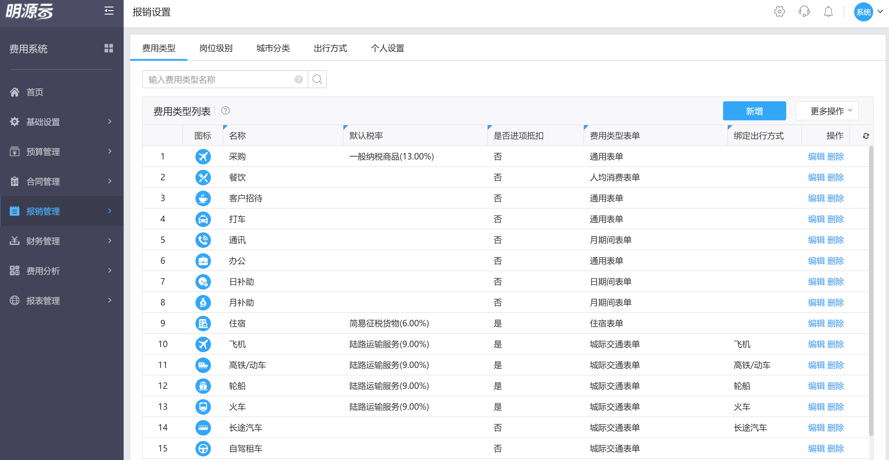
报销参数设置
设置报销参数
场景：提炼报销管理办法后，将企业报销管理中的报销费用分类、岗位级别、城市分类、出行方式设置到系统中
操作要点说明：
费用类型-系统初始费用类型，对照企业报销管理中的费用划分，结合财务和业务意见进行调整
岗位级别-按照客户的岗位级别划分导入即可，若无则不维护
城市分类-基于系统初始导出，按照客户的划分进行微调，导入系统即可
出行方式-按照客户实际微调初始设置
个人设置-此次为员工个人维护页签，需要开放权限点，若需要初始导入，可使用费用产品的初始导入工具

Slide 8
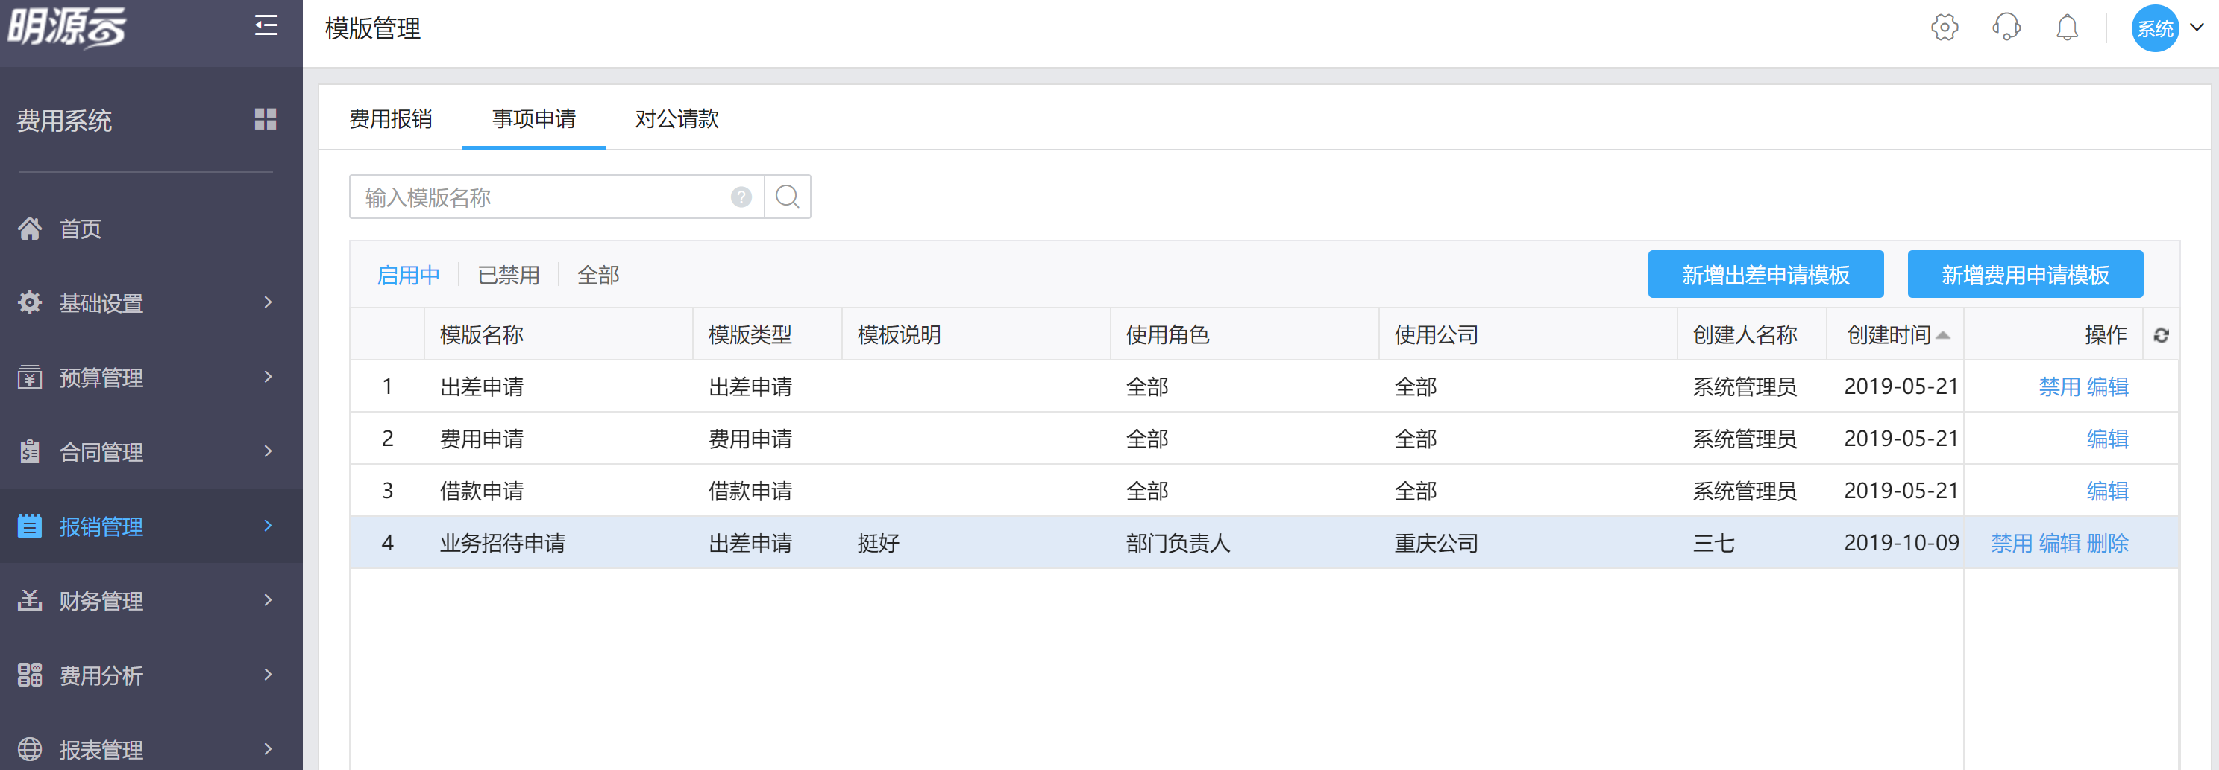
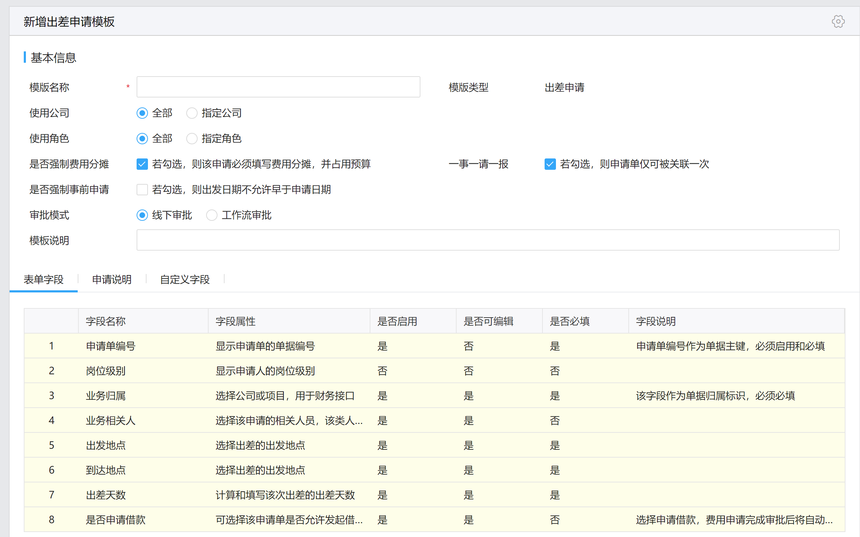
报销模板设置-申请单模板
设置申请单模板
场景：根据整理的客户申请单表单在系统中对照设置为对应的费用申请模板
操作要点说明：
模板类型-分为出差申请模板和费用申请模板，区别在于内置的字段不一样（出差申请模板有出差相关的字段），其他功能均一样
强制费用分摊-用于控制申请单是否需要对申请金额做费用分摊，分摊即会占用预算；若不分摊则视为制作行政审批管理（视企业管理要求配置）
表单字段-为费用系统的内置字段，根据客户的实际申请表单选择是否启用等，部分字段为系统主键，必须启用，只能控制是否编辑
自定义字段-可根据系统中的可选类型配置客户实际申请表单中应用的字段。自定义字段无法做取值的校验或是关联系统逻辑，只做信息展示

Slide 9
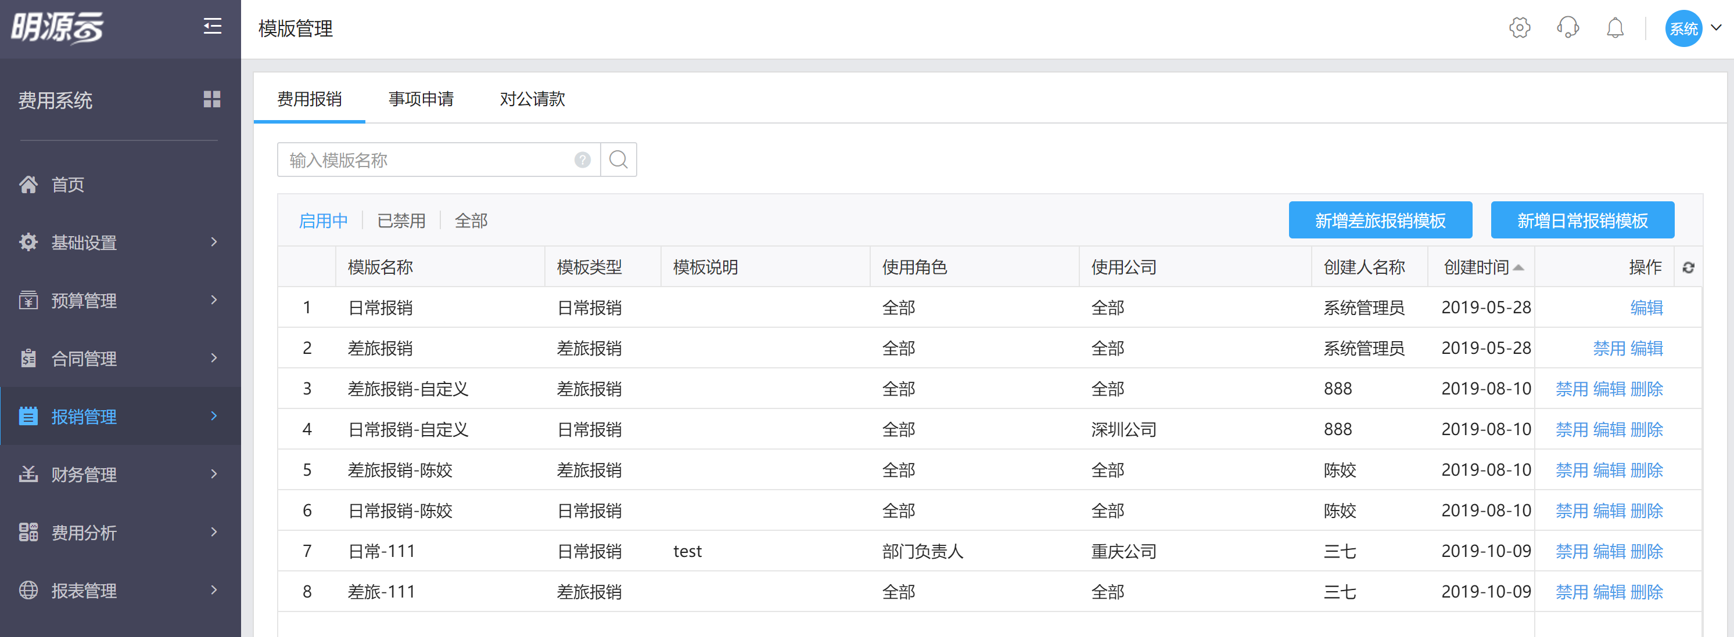
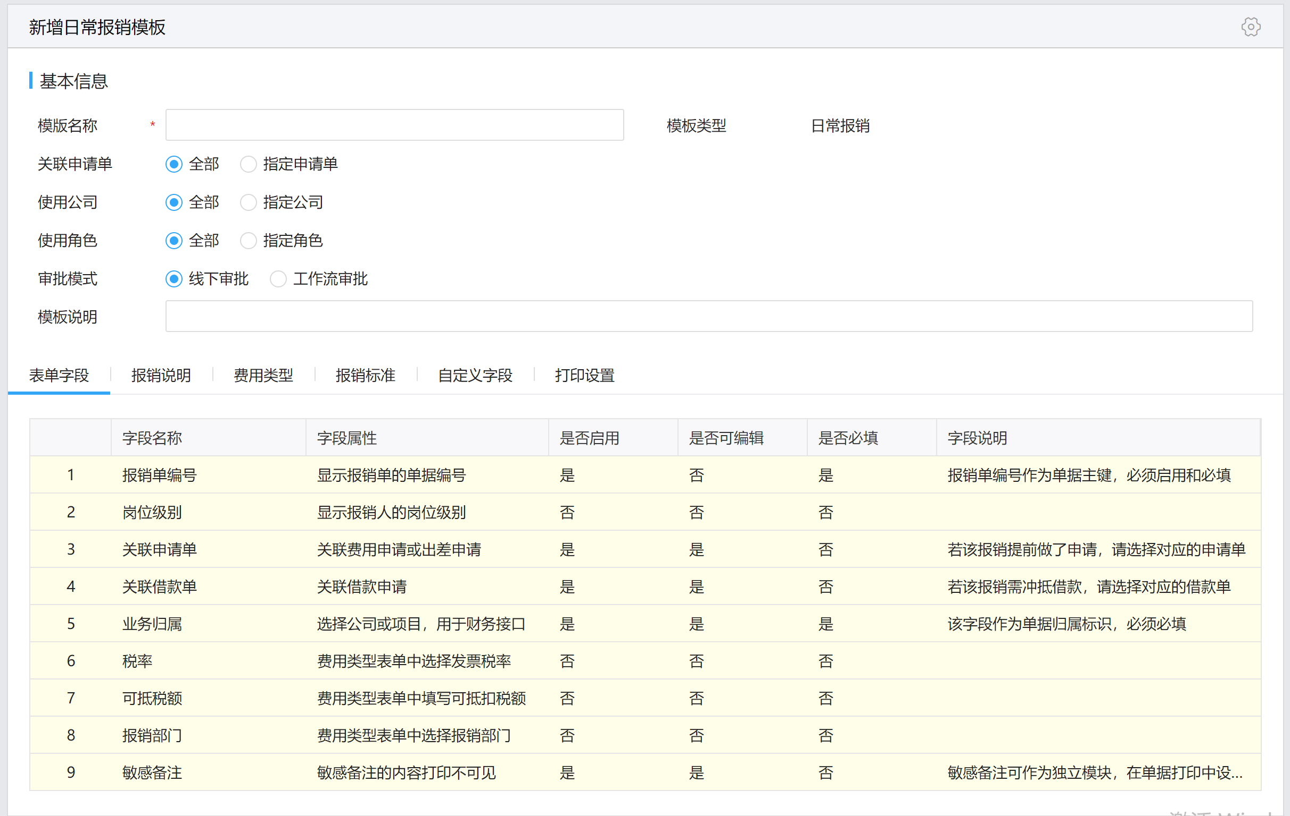
报销模板设置-报销单模板
设置报销单模板
场景：根据整理的客户报销单表单在系统中对照设置为对应的费用报销模板
操作要点说明：
模板类型-分为差旅报销模板和日常报销模板，区别在于差旅报销模板可以添加住宿和出行类的费用类型，其他设置均为一致
表单字段-为费用系统的内置字段，根据客户的实际申请表单选择是否启用等，部分字段为系统主键，必须启用，只能控制是否编辑
自定义字段-可根据系统中的可选类型配置客户实际申请表单中应用的字段。自定义字段无法做取值的校验或是关联系统逻辑，只做信息展示
报销标准-可根据企业的管理要求进行设置，配置报销标准时，同一费用类型的同一岗位类型不可配置多条；若企业无要求可不启用
打印设置-费用系统的打印设置只控制费用报销单据详情页中的打印效果；与单据进入审批表单详情页中工作流提供的打印功能无关

Slide 10

个人报销流程
开始
费用申请
费用报销
费用分摊/标准控制
业务审核真实性、合理性
财务核对票据、款项、合规性
财务打款、入账
结束

Slide 11
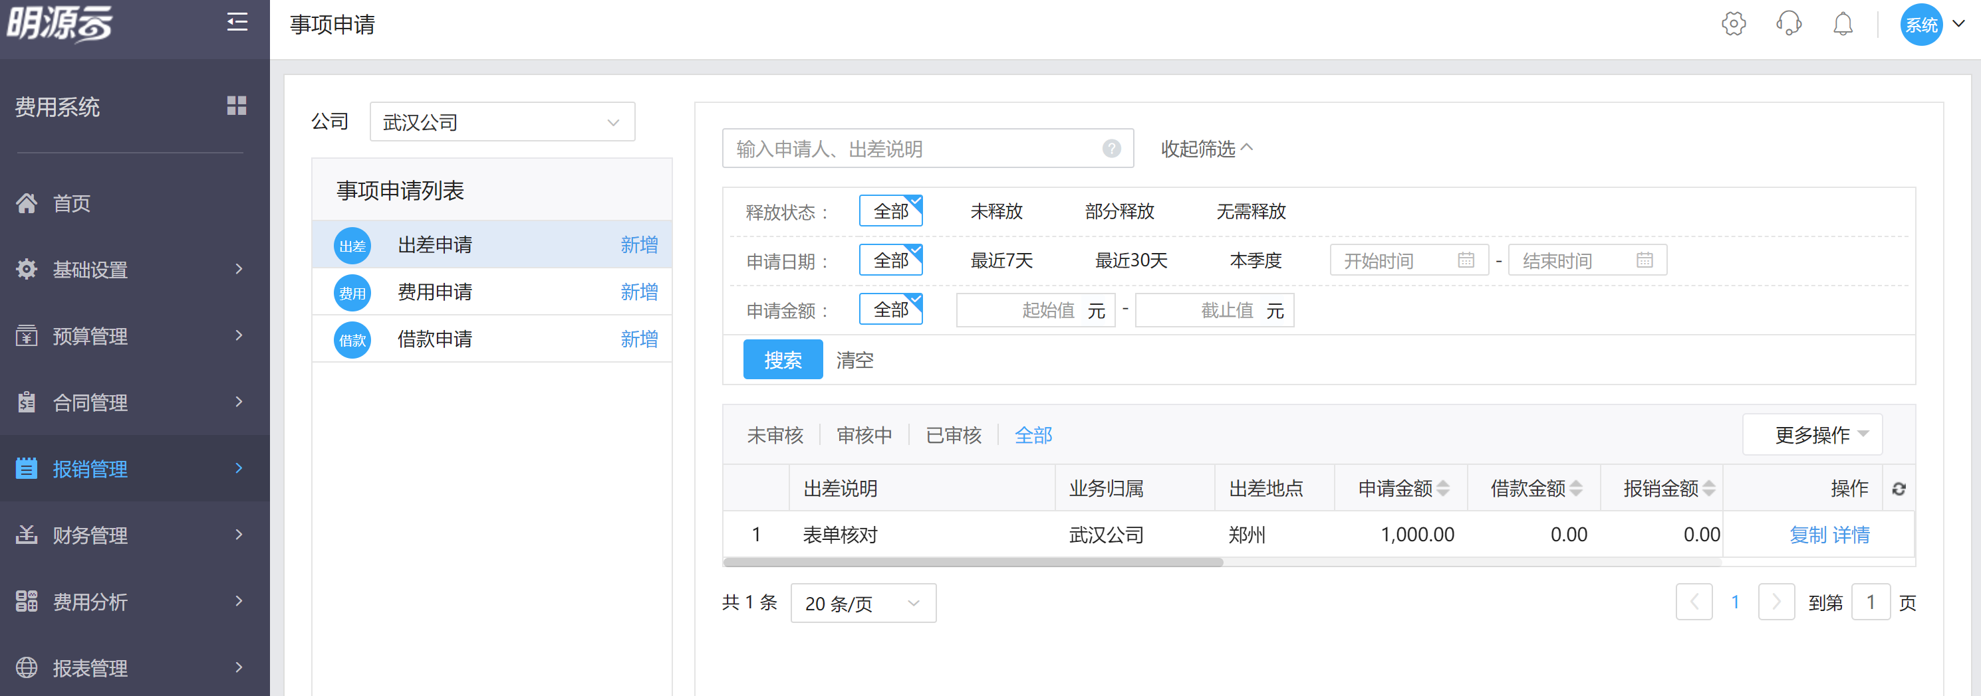
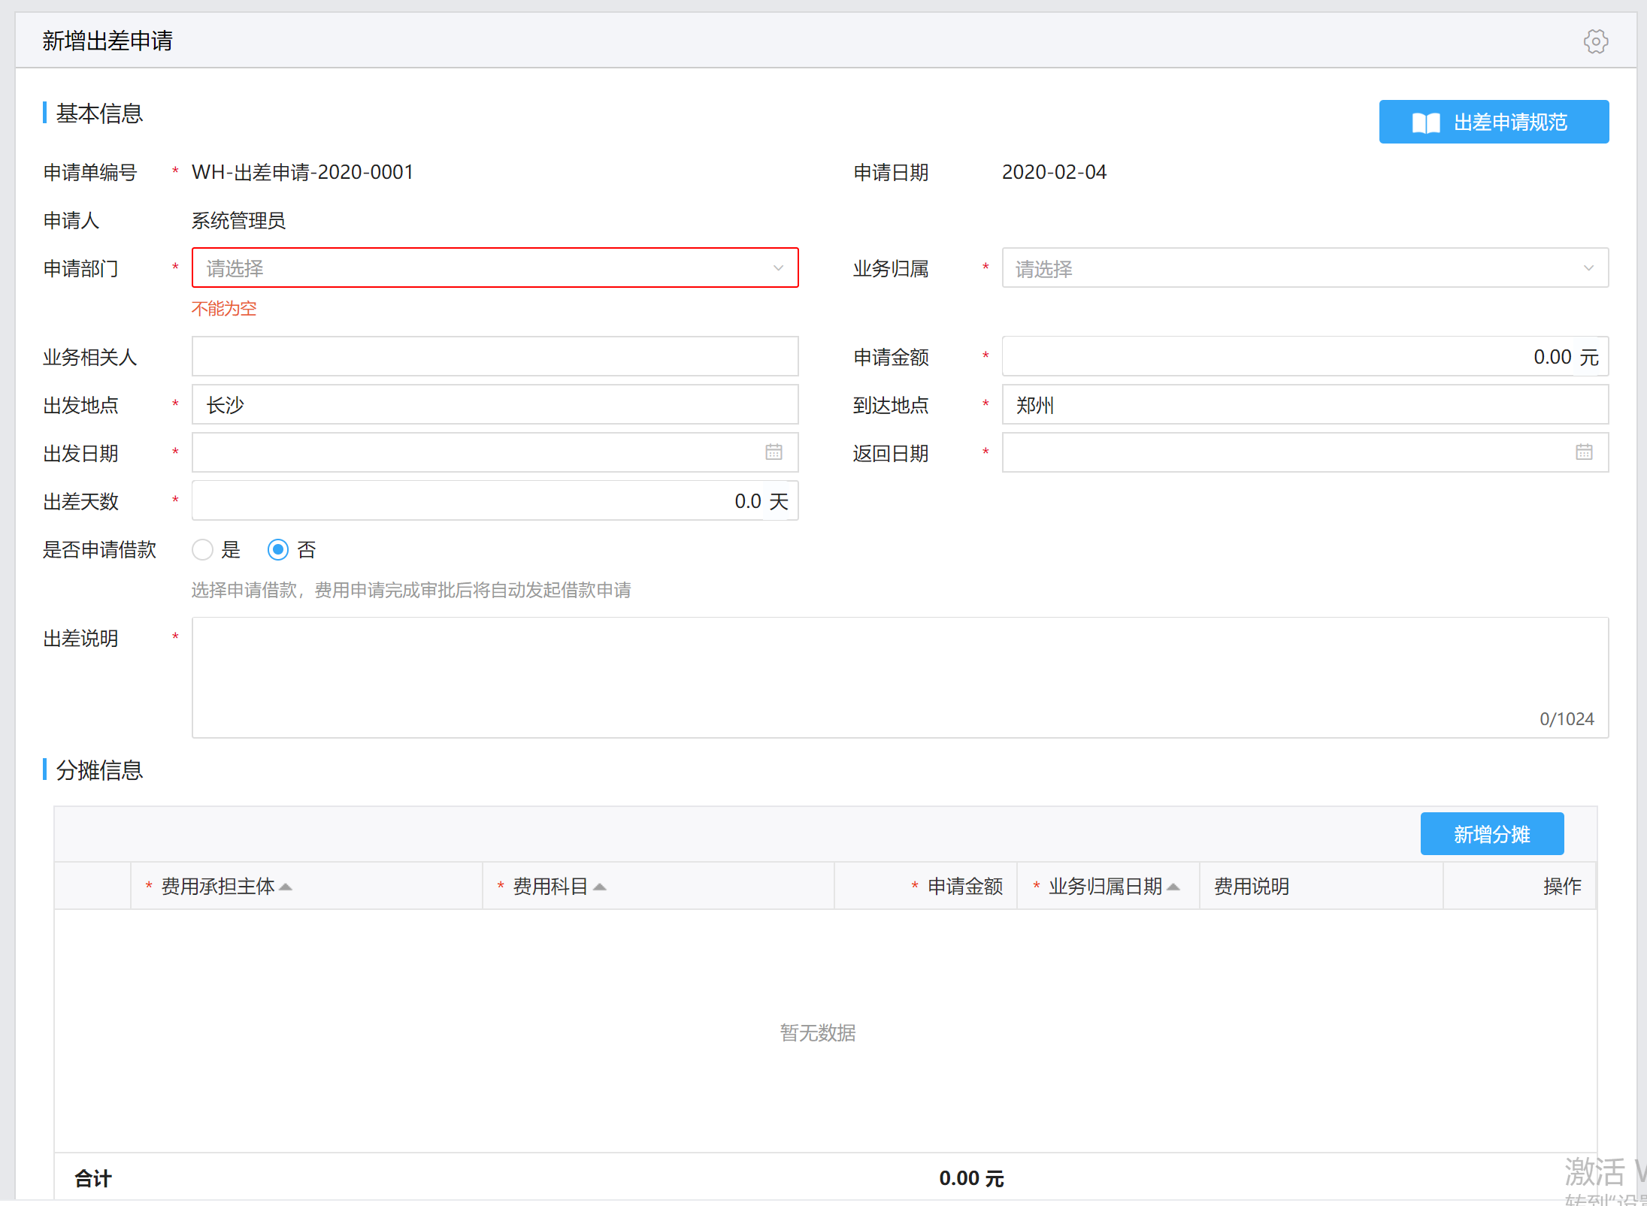
申请单管理
申请单管理
场景：员工因公司管理要求在费用发生前提交相关费用申请，进行行政审批或是预算控制，确保费用的发生在可控范围之内
操作要点说明：
事项申请列表-根据当前登录人的所属公司和所属角色进行可用的事项申请模板过滤，若当前账号和所选公司不在某个申请模板的可用公司或可用角色范围内则事项申请列表无该费用申请模板
业务相关人-该字段用于控制除创建人外是否有其他人员可查看、关联该申请单
分摊信息-在对应的申请单模板中勾选了强制费用分摊才会显示分摊信息相关内容；若未勾选则不显示，无需填写
是否申请借款-在对应的申请单模板的表单字段中做显隐控制，若填报申请单时该字段选是，则会在提交申请单后系统自动生成借款单（即使费用申请不强制分摊，在填写借款信息时也必须进行借款金额分摊）

Slide 12
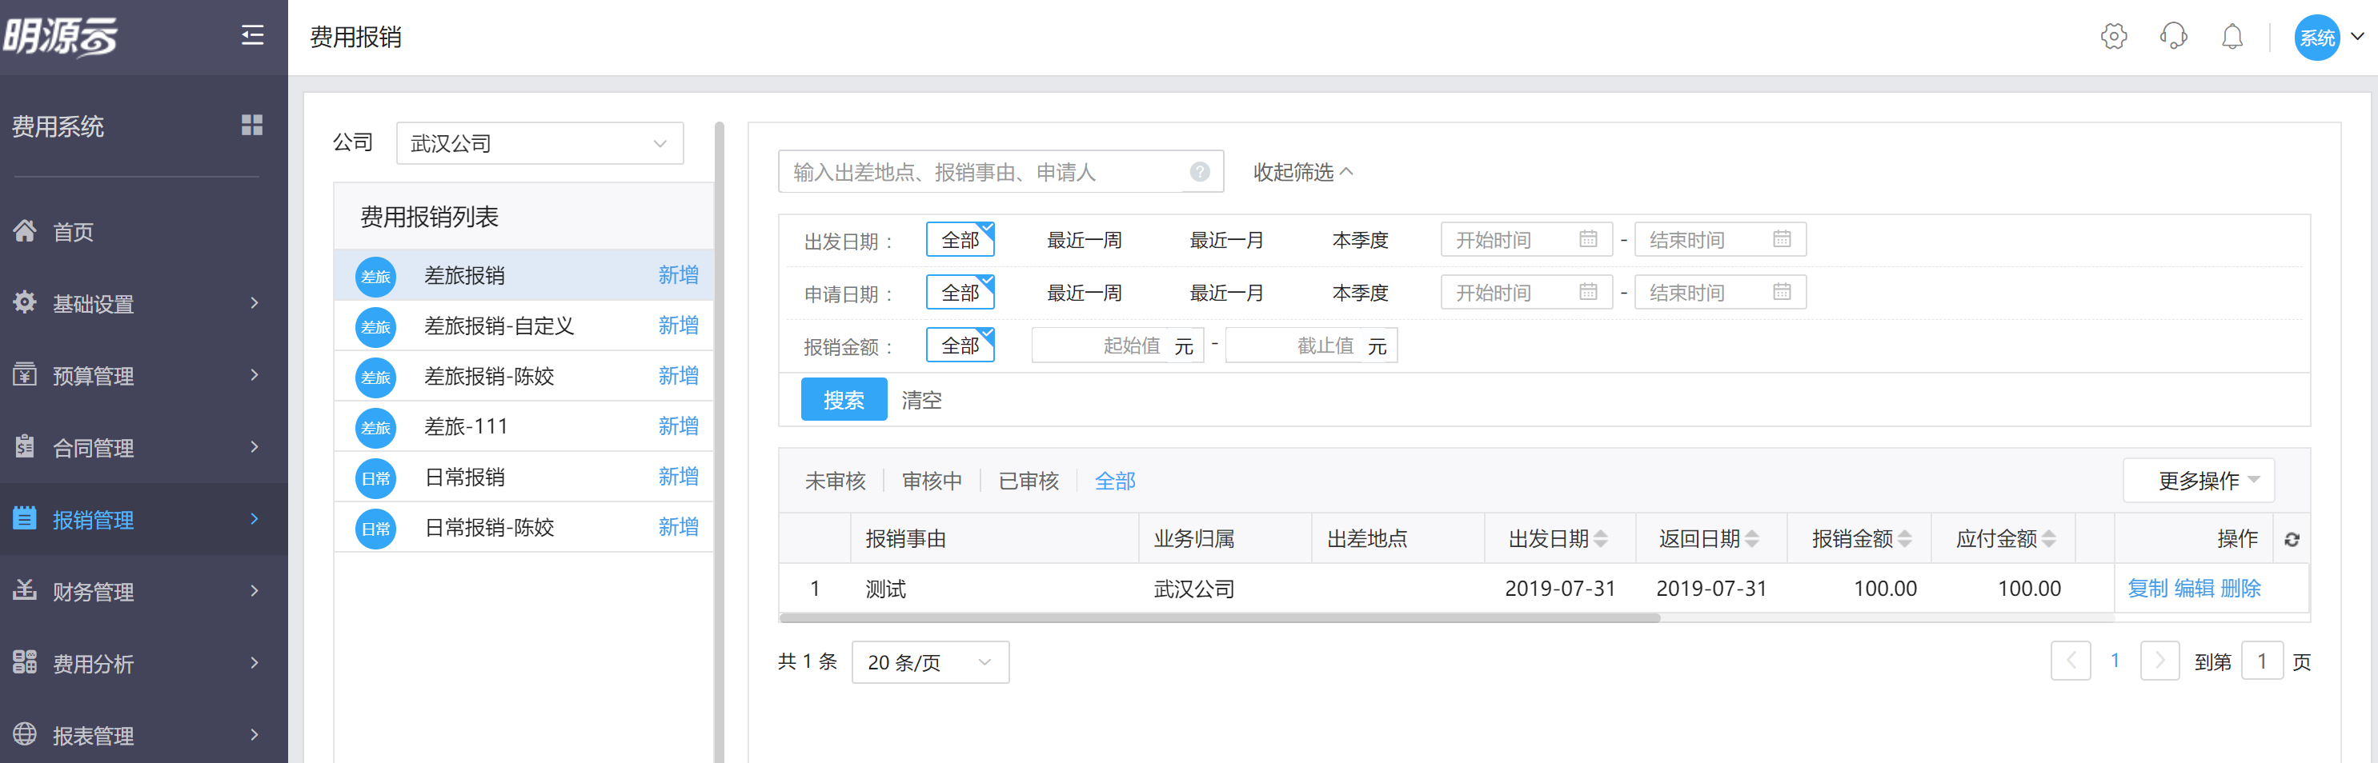
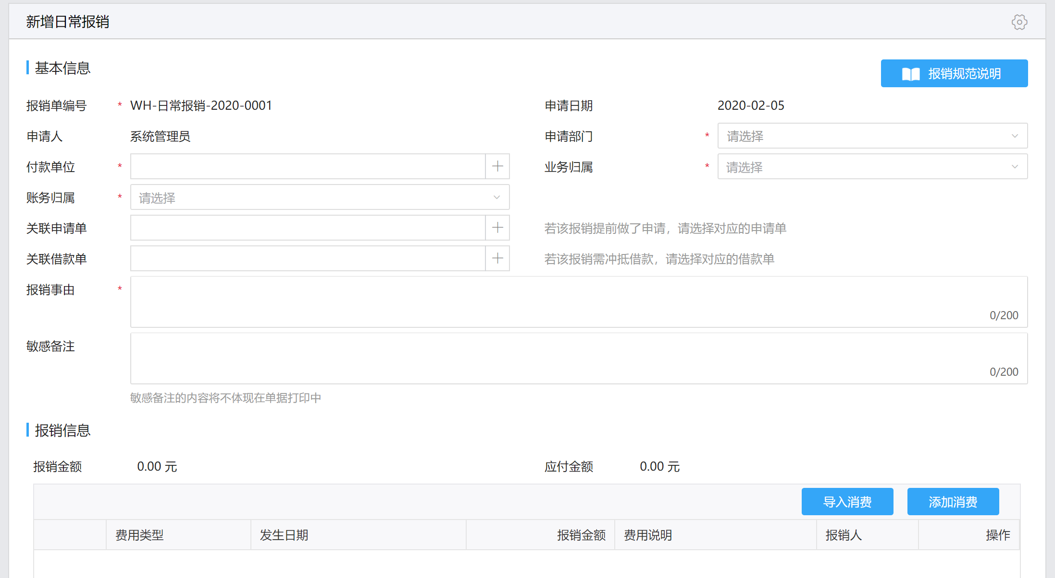
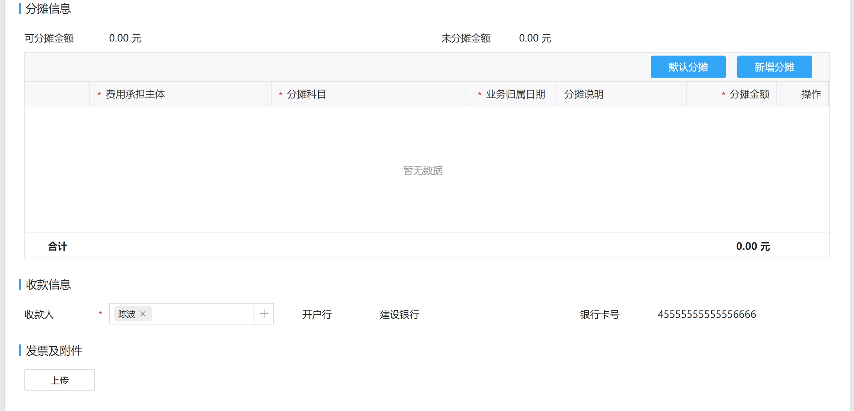
报销单管理
报销单管理
场景：员工因公产生了个人垫付或是通过报销申请公司相关补贴福利时，进行相关的费用报销
操作要点说明：
费用报销列表-参考事项申请列表
账务归属-该字段用于财务接口，若企业未做财务接口或无该字段无要求，可在基础设置-业务参数设置-集团级中关闭该字段
关联申请单/借款单-可选择的单据为创建该报销单的公司下由当前登录账号创建或作为业务相关人的申请单或借款单
敏感备注-敏感备注不在单据打印中体现指的费用系统单据详情页中的打印功能，若使用工作流的打印功能则需要工作流打印中去掉勾选
导入消费-该功能为引用移动端随手记中的消费记录，若未使用移动端，无需给到该按钮权限
默认分摊-该功能为系统内置的提高报销易用性的功能，需在模板中设置消费记录时进行默认管理科目的配置，越详尽的配置会使该功能越好用

Slide 13
报销的预算占用与对冲逻辑
示例：费用报销关联已审批通过的出差/费用申请
出差/ 费用申请 | 预算占用 | 费用报销关联 | 预算占用情况 | 预算占用情况
 |  |  | 不勾选完全释放 | 勾选完成释放
A：500 | 出差/费用申请 A 500 | A：300 | 出差/费用申请 A 200 | 出差/费用申请 A 0
B：400 | 出差/费用申请 B 400 | B：200 | 出差/费用申请 B 200 | 出差/费用申请 B 0
 |  |  | 费用报销 A 300 | 费用报销 A 300
 |  |  | 费用报销 B 200 | 费用报销 B 200
业务场景对冲演算

Slide 14
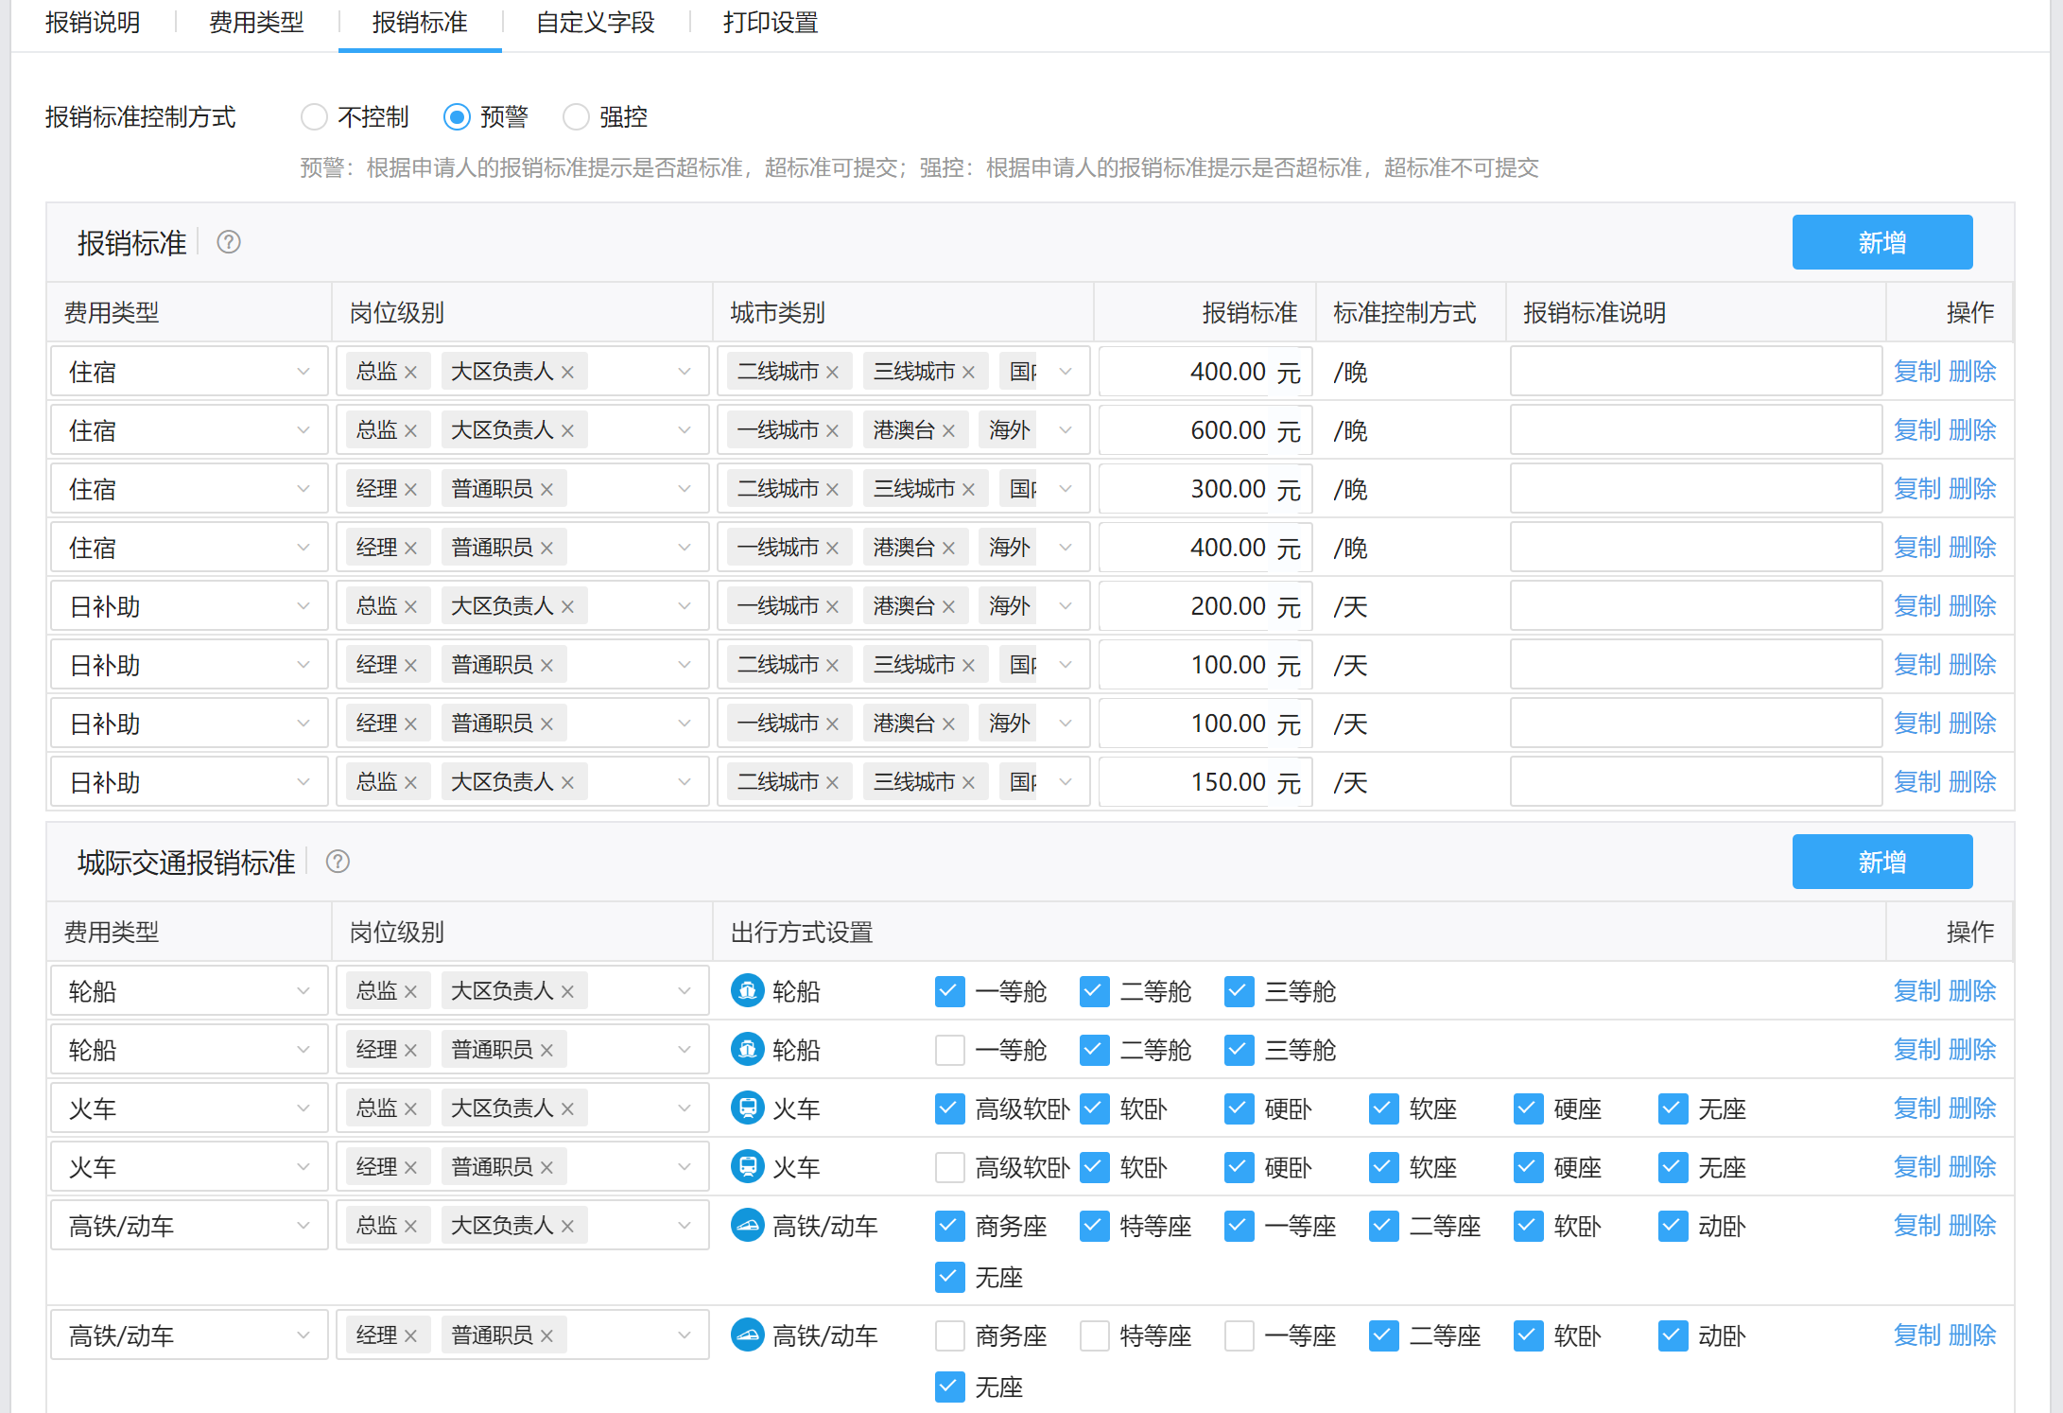
报销管理的报销标准控制
报销标准控制逻辑
1、优先校验预算，预算通过后校验报销标准
2、同一费用类型、同一岗位级别、同一城市类别不允许交叉校验
3、报销标准的控制方式是根据费用类型的表单类别默认的，无法做选择，如果控制方式觉得不合理没有匹配业务就需要调整费用类型的表单类别（在参数设置-费用类型）
4、按天和按月系统会做累积校验，若提示超标除了检查当前单据是否超标外还需要检查已提交的过往单据该天或该用中已报销的金额
5、在报销参数中删除岗位级别或是城市类别，则报销标准中会自动清楚，所以有可能在报销标准中产生空白的垃圾数据，需要手动处理
6、出行方式设置中的可勾选项在报销参数-出行设置中进行设置
PS：若企业无需线上管控报销标准，可以直接选择不控制，不用做任何设置

Slide 15
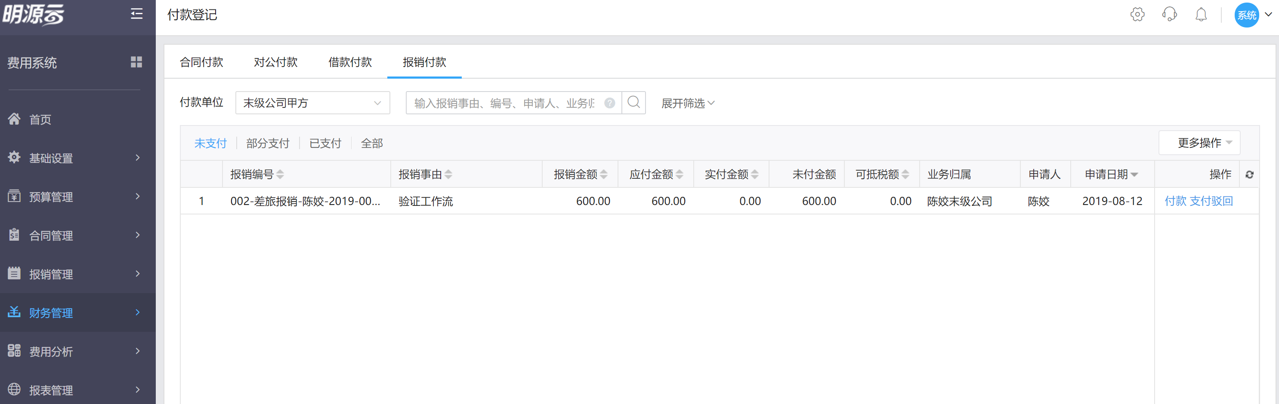
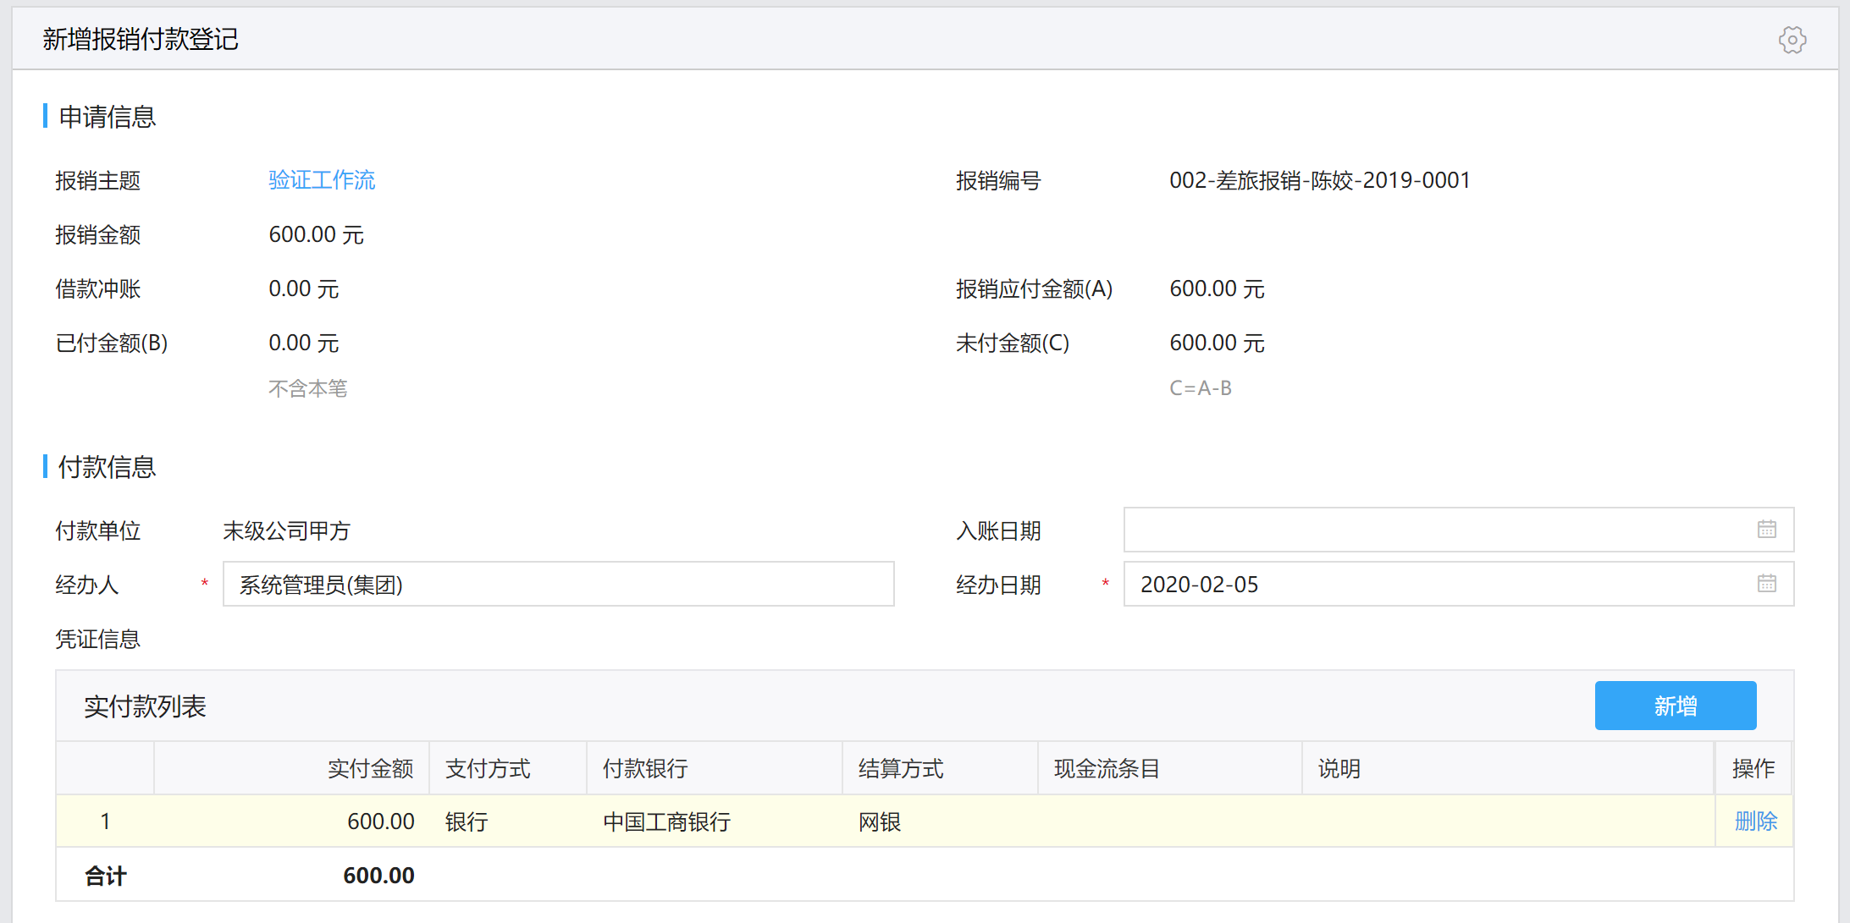
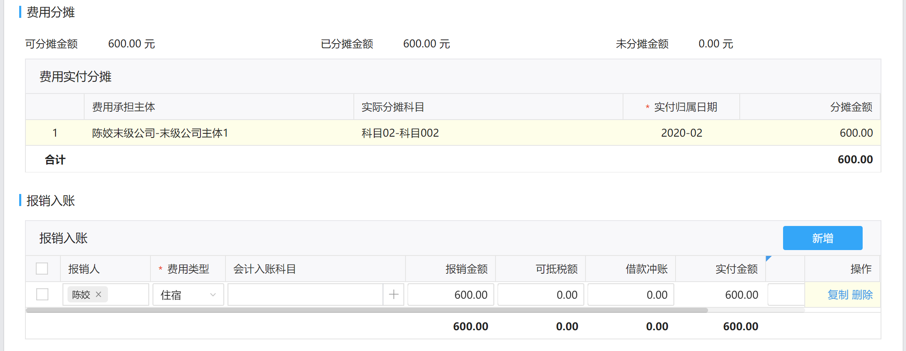
报销付款管理
报销付款管理
场景：当员工的报销申请完成业务管理者的行政审批后，财务将会核对报销单、发票信息等在系统中进行报销的付款登记和付款审核，完成报销的对个人打款和财务入账
操作要点说明：
付款单位-付款登记是通过付款单位进行展示，所以账号一定要在报销单所选的付款单位中才能进行该报销单的付款登记
支付驳回-支付驳回将会导致该报销流程打回发起人，流程装备变更为未审核，需要报销人修改信息后重新发起
报销入账-会计入账科目若在报销模板的费用类型配置中进行了设置，则可以带出默认值

Slide 16
学习目的
了解费用报销的基本概念
掌握企业报销管理办法在系统中的落地方法
掌握申请-报销-付款的系统全流程
掌握费用系统在报销过程中的管控逻辑

